Slide 1
מערכת שידורים לאומית

Slide 2
(פעולות – פתרון שאלות מבגרויות)
(מדעי המחשב י' – י"ב)
ויוי טרנר
נבדק ע"י: דפנה קידרון

Slide 3
ידע קודם נדרש
הוראות קלט/פלט
משתנים מטיפוסים שונים.
פקודות השמה, חישובים, מנה (/) ושארית ((%
תנאים
ביטויים בוליאניים
ביצוע חוזר – לולאת For ולולאת While
מחלקת Math
הגדרת פעולות פשוטות
הגדרת פעולות עם העברת פרמטרים והחזרת ערך
Notes:
כתיבת תוכנית ב-C## או Java
הדוגמאות הן ב-java אך ההבדלים הם בעיקר בפקודות הקלט והפלט

Slide 4
מה נתרגל היום
בגרות 2006 – 899222 - שאלה 7 סעיף א
בגרות 2007 – 899222 - שאלה 8 סעיף א
בגרות 2007 – 899222 - שאלה 8 סעיף ב

Slide 5
(פעולות)
(פתרון שאלות מבגרויות)

Slide 6
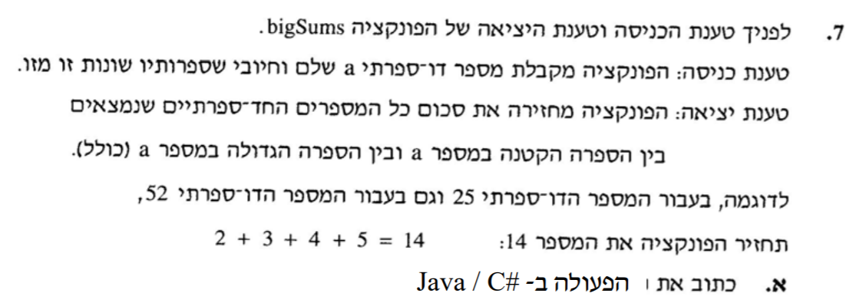
פעולות – פתרון שאלות מבגרויות
בגרות 2006 - 899222- שאלה 7 סעיף א

Slide 7
פעולות – פתרון שאלות מבגרויות
בגרות 2006 - שאלה 7 סעיף א - כותרת הפעולה
טיפוס
ערך מוחזר
שם הפעולה
רשימת פרמטרים
טענת כניסה : הפעולה מקבלת כפרמטר מספר דו ספרתי שלם וחיובי ,
שספרותיו שונות זו מזו.
טענת יציאה : הפעולה מחשבת ומחזירה את סכום הספרות בין הספרה
הקטנה במספר לבין הספרה הגדולה במספר (כולל).

Slide 8
פעולות – פתרון שאלות מבגרויות
בגרות 2006 - שאלה 7 סעיף א - שלד הפעולה
הפעולה מחשבת ומחזירה
את סכום הספרות
בין הספרה הקטנה במספר
לבין הספרה הגדולה במספר

Slide 9
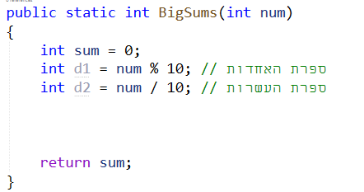
פעולות – פתרון שאלות מבגרויות
בגרות 2006 - שאלה 7 סעיף א
גוף הפעולה – הכנת המשתנים
הפעולה מחשבת ומחזירה
את סכום הספרות
בין הספרה הקטנה במספר
לבין הספרה הגדולה במספר

Slide 10
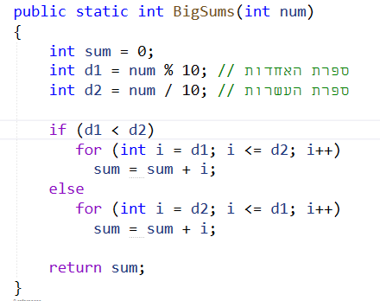
פעולות – פתרון שאלות מבגרויות
בגרות 2006 - שאלה 7 סעיף א –
גוף הפעולה – חישוב הסכום
num=25
d1=2
d2=5
num=52
d1=5
d2=2
הפעולה מחשבת
ומחזירה את סכום הספרות
בין הספרה הקטנה במספר
לבין הספרה הגדולה במספר
חישוב סכום
ערך מוחזר

Slide 11
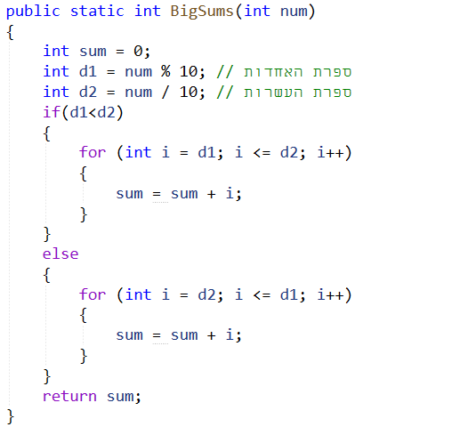
פעולות – פתרון שאלות מבגרויות
בגרות 2006 - שאלה 7 סעיף א
גוף הפעולה – כולל סוגריים לבלוק
הפעולה מחשבת ומחזירה
את סכום הספרות
בין הספרה הקטנה במספר
לבין הספרה הגדולה במספר

Slide 12
פעולות – פתרון שאלות מבגרויות
בגרות 2006 - שאלה 7 סעיף א – קלט/פלט
זימון הפעולה
זימון הפעולה
זימון הפעולה
ערך מוחזר

Slide 13
הפסקה
נסו להתמודד בעצמכם!
טענת כניסה : הפעולה מקבלת כפרמטר מספר דו ספרתי שלם וחיובי , שספרותיו שונות זו מזו.
טענת יציאה : הפעולה מחזירה את סכום הספרות בין הספרה הקטנה לספרה הגדולה במספר (כולל).
נתחו את המשימה ורשמו את שלבי העבודה הנדרשים.
כתבו את כותרת הפעולה
כתבו את גוף הפעולה
זמנו את הפעולה
הריצו את התוכנית

Slide 14
פעולות – פתרון שאלות מבגרויות
בגרות 2007 - 899222- שאלה 8

Slide 15
פעולות – פתרון שאלות מבגרויות
בגרות 2007 - שאלה 8 סעיף א – טענת כניסה וטענת יציאה
ניסוח טענת כניסה וטענת יציאה
טענת כניסה : הפעולה מקבלת כפרמטר את הקוטר התקני של המכונה ואת מספר הפקקים שהמכונה ייצרה ביום מסוים.
טענת יציאה : על הפעולה לקלוט את הקוטר של כל אחד מהפקקים שייצרה המכונה באותו יום, לחשב ולהחזיר את מספר הפקקים התקינים.

Slide 16
פעולות – פתרון שאלות מבגרויות
בגרות 2007 - שאלה 8 סעיף א – פעולת עזר
פעולת עזר הבודקת האם קוטר הפקק תקין – לא חובה!
טענת כניסה : הפעולה מקבלת כפרמטר את הקוטר התקני של המכונה וקוטר של פקק כלשהו.
טענת יציאה : הפעולה תבדוק ותחזיר true אם קוטר הפקק תקין או false אם קוטר הפקק לא תקין .

Slide 17
פעולות – פתרון שאלות מבגרויות
בגרות 2007 - שאלה 8 סעיף א – פעולת עזר
פעולת עזר הבודקת האם קוטר הפקק תקין
טענת כניסה : הפעולה מקבלת כפרמטר את הקוטר התקני של המכונה וקוטר
של פקק כלשהו.
טענת יציאה : הפעולה תבדוק ותחזיר true אם קוטר הפקק תקין
או false אם קוטר הפקק לא תקין .

Slide 18
פעולות – פתרון שאלות מבגרויות
בגרות 2007 - 899222- שאלה 8 – סעיף א
הפעולת Check – ניסוח טענת כניסה וטענת יציאה
טענת כניסה : הפעולה מקבלת כפרמטר את הקוטר התקני של המכונה ואת מספר הפקקים שהמכונה ייצרה ביום מסוים.
טענת יציאה : על הפעולה לקלוט את הקוטר של כל אחד מהפקקים שייצרה המכונה באותו יום, לחשב ולהחזיר את מספר הפקקים התקינים.

Slide 19
פעולות – פתרון שאלות מבגרויות
בגרות 2007 - שאלה 8 סעיף א – הפעולה Check
הפעולת Check – כותרת הפעולה
טיפוס
ערך מוחזר
שם הפעולה
רשימת פרמטרים
טענת כניסה : הפעולה מקבלת כפרמטר את הקוטר התקני של המכונה ואת מספר הפקקים שהמכונה ייצרה ביום מסוים.
טענת יציאה : על הפעולה לקלוט את הקוטר של כל אחד מהפקקים שייצרה המכונה באותו יום, לחשב ולהחזיר את מספר הפקקים התקינים.

Slide 20
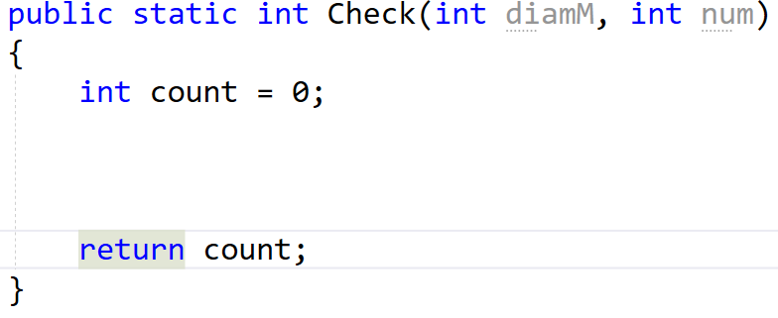
פעולות – פתרון שאלות מבגרויות
בגרות 2007 - שאלה 8 סעיף א - שלד הפעולה Check
טענת כניסה : הפעולה מקבלת קוטר התקני של המכונה ומספר הפקקים שהמכונה ייצרה ביום מסוים.
טענת יציאה : על הפעולה לקלוט את הקוטר של כל אחד מהפקקים שייצרה המכונה באותו יום, לחשב ולהחזיר את מספר הפקקים התקינים.

Slide 21
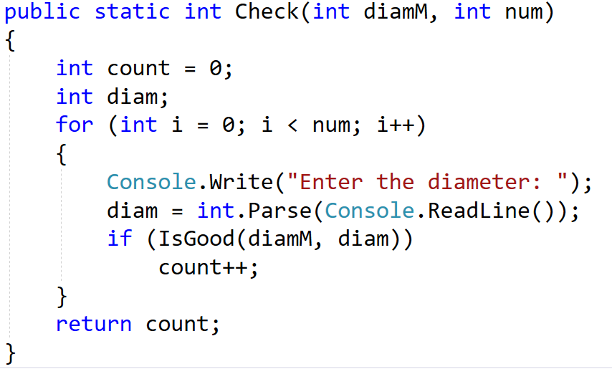
פעולות – פתרון שאלות מבגרויות
בגרות 2007 - שאלה 8 סעיף א - גוף הפעולה Check
טענת כניסה : הפעולה מקבלת קוטר התקני של המכונה ומספר הפקקים שהמכונה ייצרה ביום מסוים.
טענת יציאה : על הפעולה לקלוט את הקוטר של כל אחד מהפקקים שייצרה המכונה באותו יום, לחשב ולהחזיר את מספר הפקקים התקינים.

Slide 22
פעולות – פתרון שאלות מבגרויות
בגרות 2007 - 899222- שאלה 8 – סעיף ב
פעולה המזמנת את הפעולה Check עבור 50 מכונות........
טענת כניסה : הפעולה קולטת עבור 50 מכונות את הקוטר התקני של המכונה ואת מספר הפקקים שהמכונה ייצרה ביום מסוים.
טענת יציאה : על הפעולה לחשב ולהציג את מספר הפקקים התקינים שייצרה כל מכונה.

Slide 23
פעולות – פתרון שאלות מבגרויות
בגרות 2007 - 899222- שאלה 8 – סעיף ב
אפשרות א: הפעולה Main מזמנת את הפעולה Check עבור 50 מכונות........
טענת כניסה : הפעולה קולטת עבור 50 מכונות את הקוטר התקני של המכונה ואת מספר הפקקים שהמכונה ייצרה ביום מסוים.
טענת יציאה : הפעולה תחשב ותציג כמה פקקים תקינים ייצרה כל מכונה.

Slide 24
פעולות – פתרון שאלות מבגרויות
בגרות 2007 - 899222- שאלה 8 – סעיף ב
אפשרות ב: נכתוב פעולה CheckAll המזמנת את הפעולה Check עבור 50 מכונות........
טענת כניסה : הפעולה קולטת עבור 50 מכונות את הקוטר התקני של המכונה ואת מספר הפקקים שהמכונה ייצרה ביום מסוים.
טענת יציאה : הפעולה תחשב ותציג כמה פקקים תקינים ייצרה כל מכונה.

Slide 25
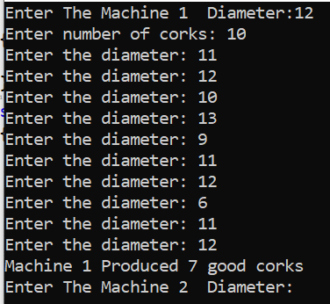
פעולות – פתרון שאלות מבגרויות
בגרות 2007 - 899222- שאלה 8 – סעיף ב – קלט/פלט
עבור 50 מכונות יבדקו מספר הפקקים שכל מכונה מייצרת...

Slide 26
פעולות – פתרון שאלות מבגרויות
בגרות 2007 - 899222- שאלה 8 – סעיף ב – התמונה המלאה
עבור 50 מכונות יבדקו מספר הפקקים שכל מכונה מייצרת...

Slide 27
סיכום
אם ברצונכם לשלב במצגות קישור לפעילות או לדפי מידע, תוכלו לעשות זאת בקלות.
צפו בסרטון הבא:
https://youtu.be/xODFEFLQ8PQ
אתר מומלץ ליצירת QR:
https://www.the-qrcode-generator.com/
החליפו את הקוד בשקופית לקוד החדש שקיבלתם
(אם אין לכם צורך בשקופית זו, מחקו אותה)
סרקו אותי
אחרי שתנסו לפתור בעצמכם תמצאו את הפתרונות כאן:

Slide 28
סיכום
סרקו אותי
אחרי שתנסו לפתור בעצמכם תמצאו את הפתרונות כאן:

Slide 29
שימוש ביצירות מוגנות בזכויות יוצרים ואיתור בעלי זכויות
השימוש ביצירות במהלך שידור זה נעשה לפי סעיף 27א לחוק זכות יוצרים, תשס"ח-2007. אם הינך בעל הזכויות באחת היצירות, באפשרותך לבקש מאיתנו לחדול מהשימוש ביצירה, זאת באמצעות פנייה לדוא"ל rights@education.gov.il

